Slide 1

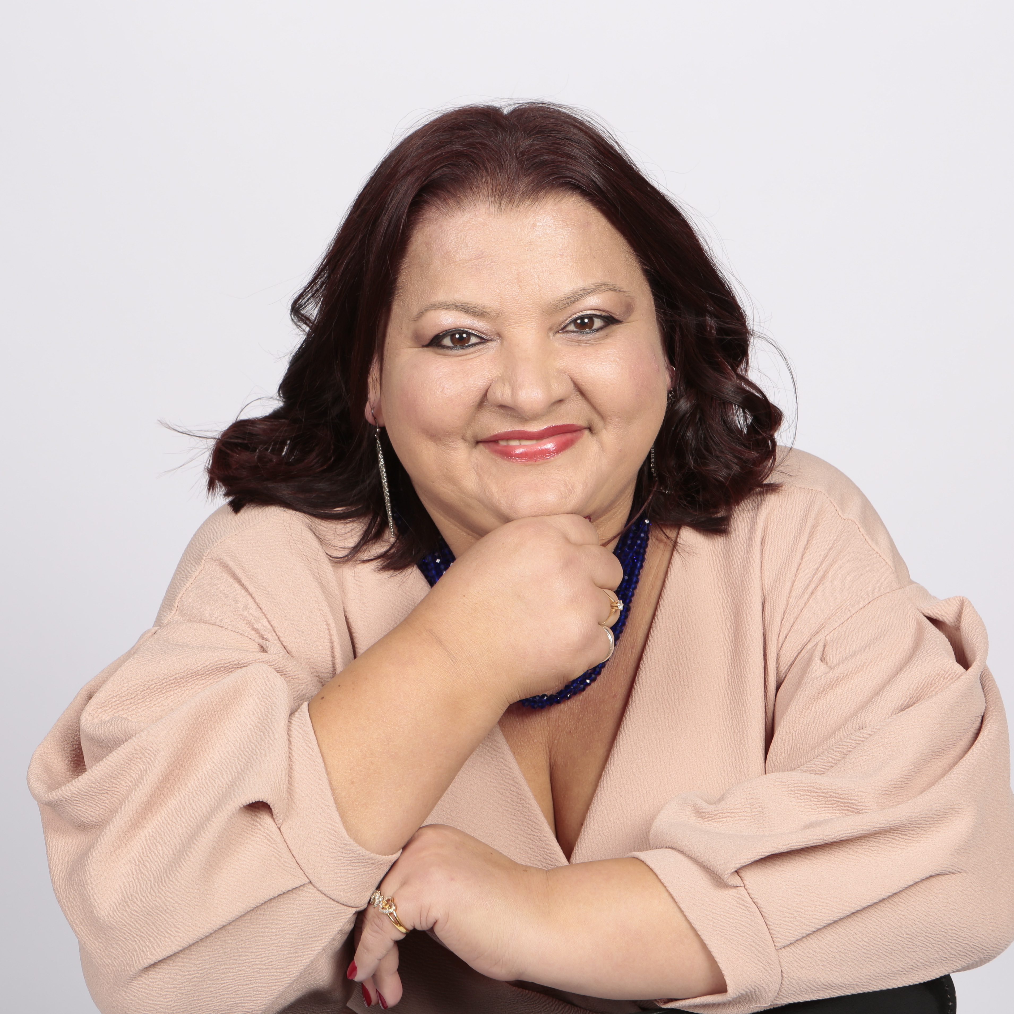
CARMEN ROSA CASTRO
Planificación
Empresarial

Slide 2







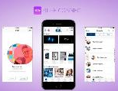
el ciclo DEL MOMENTUM
Lista de Prospectos
Invitación
Planificación Empresarial
PLAN
Seguimiento ( CIERRE )
Material de seguimiento

Slide 3


Lista de Prospectos
*Conceptos a tener en cuenta; Mínimo 100 personas*. ( NUNCA JUZGAR A NADIE )
Ley de Wilfredo Pareto; 20/80
Lista Cálida; FAMILIARES Y CERCANOS.
Lista Conocidos; RELACIONES DEL DIA A DIA.
Lista Distante; CALIDA Y CONOCIDOS A DISTANCIA y REDES SOCIALES.
Lista de referidos y prospectos; SIEMPRE ESTAR HACIENDO NUEVOS AMIGOS Y SACANDO REFERIDOS DE LOS “NO”.

Slide 4
Ejemplo de Lista
NUM | NOMBRE | NOTAS
1. | MANUEL | REUNION EL JUEVES 13 A LAS 20:00
2. | JESUS | REUNION EL VIERNES 13 A LAS 20:00
3. | ROBERTO | SOLO PUEDE EL LUNES ENTRE 4 Y 5
4. | ANA | TIENE LIBRE LOS FINES DE SEMANA
5. | BELEN | *PLAN OK* SEGUIMIENTO EL SABADO A LAS 13
6. | RICARDO | *PLAN OK* ESPERANDO SABER HORARIOS, LLAMAR LUNES
7. | ADRIAN | *PLAN OK* SOLO PRODUCTO, REUNION SALUD
8. | TANIA | *CODIGO 1008725* PLANIFICACION MARTES A A LAS 15
9. | JULIA | COMPRO PLUS PARA ALERGIA EL 20 DE COTUBRE 2020

Slide 5



Llamada de invitación
*NO WHATSAPP NI MENSAGES*
Objetivo: Que los invitados asistan a la presentación.
Objetivo: Dejar con curiosidad siempre.
Precisa; Invitación de negocios, no DE PRODUCTO ni de REUNION ni de otra cosa.
Corta; No te enrolles ni des muchos detalles.
Llamar con seguridad, convicción y entusiasmo.
*Siempre llamar con 2 fechas ( 20 inv x reunión )
PRE-PROGRAMADAS con tu mentor.*
Sino pueden entonces tantea el terreno para la próxima semana.
Siempre llamar el mismo día para confirmar.

Slide 6

Ejemplo de Llamada de invitación
( Saludo )
Te estaba llamando rápido para comentarte…….
( Invitación )
Puedo contar contigo?
1. Negocio
2. Empresarios ( Presentartelos )
3. FECHA Y HORA
( Responder preguntas )
Puedo contar contigo?

Slide 7



Presentación del PLAN
*Conceptos a tener en cuenta; EDIFICAR AL ORADOR*. -- PONER CAMARA --
*Conceptos a tener en cuenta; NO INTERRUMPIR CON PREGUNTAS*. – PREPARAR ZOOM --
Empezar puntual máximo 5 min después.
Los que llegaron son los mas importantes.
Tratar que no hayan distracciones.
Ser natural y entusiasta, tomar nota, grabar…
Objetivo: Que aprendas a dar el plan. YO lo hago, luego LO HACEMOS, para luego hacerlo TU

Slide 8



Material de Seguimiento
Objetivo: Que los invitados tengan información necesaria para poder tomar una decisión.
Dependiendo de las necesidades que tengan los invitados enviaremos más información de una cosa u otra.
Por lo general siempre mandaremos :
Información de la oportunidad económica como por ejemplo un modelo de presentación del negocio o historia de éxito. ( A PODER SER DE TU MENTOR o
Dr. Herminio Nevárez )
Información del producto como por ejemplo el catalogo OFICIAL de 4Life o alguna “cápsula” concreta de producto. ( 4LIFE CONNECT )
Información de la compañía como por ejemplo la pagina de reconocimientos ( MY4LIFE )

Slide 9

Seguimiento ( CIERRE )
( Toma de decisión)
Objetivo: Qué los invitados puedan tomar la decisión que crean oportuna PERO QUE LA TOMEN.
De ti depende que estas segundas reuniones de seguimiento se lleven acabo.
Es fundamental mover a las personas a diferentes eventos del equipo como por ejemplo Sen.SYNERGY, rally de reconocimientos, universidades el éxito, convenciones, etc.
Apalancarte siempre con tus mentores y línea de auspicio para que puedan inspirar a tus invitados y dar visión.
Si los invitados dicen que “NO” entonces debemos PREGUNTAR POR REFERIDOS SIEMPRE.
*Conceptos a tener en cuenta; FUNDAMENTAL QUE PRUEBEN PRODUCTO*.

Slide 10
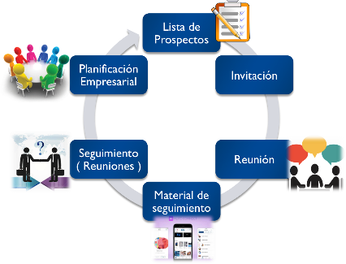



PLANIFICACION EMPRESARIAL
Objetivo:
Sacar 2 PRESENTACIONES a los NUEVOS SOCIOS
20 INVITADOS X REUNION

Slide 11
CARMEN ROSA CASTRO
Planificación
Empresarial

